Slide 1
Heterogeneous wireless mesh network interworking
Date: 2010-03-16
Authors:
Name | Company | Address | Phone | Email
Tae Jin Lee | Broadwave Corp. | 203, NKIC Bdlg., 48-84 Hongeun-dong, Seodaemun-gu, Seoul, 120-100, Korea | +82-2-395-5651 | LTJ@broadwave.co.rk
Seung Yeup Lee | Broadwave Corp. | 203, NKIC Bdlg., 48-84 Hongeun-dong, Seodaemun-gu, Seoul, 120-100, Korea | +82-2-395-5651 | LSY@broadwave.co.kr
Notice: This document has been prepared to assist IEEE 802.11. It is offered as a basis for discussion and is not binding on the contributing individual(s) or organization(s). The material in this document is subject to change in form and content after further study. The contributor(s) reserve(s) the right to add, amend or withdraw material contained herein.
Release: The contributor grants a free, irrevocable license to the IEEE to incorporate material contained in this contribution, and any modifications thereof, in the creation of an IEEE Standards publication; to copyright in the IEEE’s name any IEEE Standards publication even though it may include portions of this contribution; and at the IEEE’s sole discretion to permit others to reproduce in whole or in part the resulting IEEE Standards publication. The contributor also acknowledges and accepts that this contribution may be made public by IEEE 802.11.
Patent Policy and Procedures: The contributor is familiar with the IEEE 802 Patent Policy and Procedures <http:// ieee802.org/guides/bylaws/sb-bylaws.pdf>, including the statement "IEEE standards may include the known use of patent(s), including patent applications, provided the IEEE receives assurance from the patent holder or applicant with respect to patents essential for compliance with both mandatory and optional portions of the standard." Early disclosure to the Working Group of patent information that might be relevant to the standard is essential to reduce the possibility for delays in the development process and increase the likelihood that the draft publication will be approved for publication. Please notify the Chair <stuart.kerry@philips.com> as early as possible, in written or electronic form, if patented technology (or technology under patent application) might be incorporated into a draft standard being developed within the IEEE 802.11 Working Group. If you have questions, contact the IEEE Patent Committee Administrator at <patcom@ieee.org>.

Slide 2
Abstract
We talk about interworking of heterogeneous wireless mesh network
  Homogeneous WMN based on TGs
  The status of WMN
  Problems
  Case of heterogeneous wireless mesh network
  Requirement of solution
  Conclusion
Notes:
발표의 주요 요점은 이기종 무선 메쉬 네트워크의 인터워킹에 대한 것입니다.
발표의 내용은 IEEE 802.11TGs기반의 무선메쉬 네트워크에 대한 내용을 간단히 말씀드리고,
현재 무선랜 기반의 무선메쉬 네트워크의 실질적인 상황을 설명 드리겠습니다.
다음으로 이에 대한 문제점을 말씀드리고, 다양한 이기종 무선메쉬 네트워크에 대한 경우에 대해 설명 드리겠습니다.
이러한 문제점의 방법으로 interworking MAC에 대한 기능에 대해 설명드리고 결론을 맺도록 하겠습니다.

Slide 3
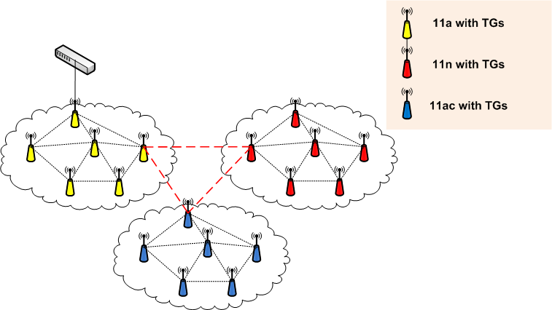
Homogeneous wireless mesh network with TGs
11a, 11n, 11ac based TGs
- Assume 11ac interoperability with 11a and 11n
Notes:
다음은 11a, 11n, 11ac 등 다양한 무선랜 기술을 가정 했을 때 TGs 기반으로 무선메쉬 네트워크가 구성 된 경우를 보여줍니다.
즉, 향후 TGs기반의 무선메쉬 네트워크는 그 물리계층이 무엇이 되든 다음 그림과 같이 상호 연동이 되어야 할 것 입니다.
이때, TGs의 다양한 라우팅 기술을 지원하는 Extensible path selection framework와 같은 기능도 잘 연동 되어야 할 것 입니다.

Slide 4
The status of wireless mesh network
Multi-vendor Wireless Mesh Network
  Different Mesh Architecture
    Autonomous, Centralized, Distributed
    Different Routing Algorithm and Layer
    Different Security
Impossible to interworking with multi-vendor Mesh AP
    Roaming and Fast Handover
    Multi Radio Multi Channel or single Radio, Single Channel
    QoS
    VLAN, Multi-SSID etc.
    Network Management
Notes:
그러나, 현재까지 상용화 되고 있는 무선랜 기반의 무선메쉬 네트워크 솔루션들은 TGs 표준화와는 달리 전세계적으로 이용 되고 있습니다.
즉, 다양한 벤더에 따른 서로 다른 메쉬 아케텍츄어로 되어 있으며, 서로 다른 라우팅 알고리즘, 라우팅 계층 또한 경우에 따라 다른 보안 알고리즘도 가지고 있는 경우도 있습니다.
이러한, 이유로 멀티벤더의 무선랜 메쉬 네트워크의 인터워킹은 어려우며, 이렇게 이루어진 네트워크에서의 로밍, 고속 핸드오버, 다중 라디오, 다중 채널의 사용, QoS, 망관리 등 단일 플랫폼으로 통합하기 어려움이 있습니다.

Slide 5
Problems
Most of new 11n mesh AP don’t comply with TGs
  Interoperability with legacy product
  Product differentiation
Maybe heterogeneous WMN will apply to 11ac or 11ad
  Legacy product
  Different usage model
WMAN, WPAN also need heterogeneous WMN interworking solution
  802.15 and 802.16’s WMN is heterogeneous from 11’s WMN
Notes:
또한, 이러한 다중 벤더의 무선랜 메쉬 네트워크 기술은 11n 및 Giga 무선랜등이 적용 될 경우도 기존의 다중벤더 기반의 장비와 호환성을 위하여 지속적으로 이기종 무선메쉬 네트워크가 형성 될 것으로 예측되며, 이에 대한 가정 큰 원인은 제품의 차별화에 있다고 생각합니다.
향후 11ac 및 11ad와 같은 Giga무선랜 기술에도 무선메쉬 네트워크 기술은 적용 될 것으로 본다면, 현재 같이 기존 제품과 연동 문제점을 가지고 있어 이기종 무선랜 메쉬 네트워크 기술이 적용 될 가능성이 있습니다. 또한, 이러한 부분은 목적하는 사용 모델이 다르기 때문 일 수 도 있습니다.
더 나아가, 무선랜 메쉬 네트워크 기술은 WPAN, WMAN과 같은 경우에도 적용 됨으로 다른 기술과의 연동도 고려 할 수 있는 문제라 생각합니다.

Slide 6
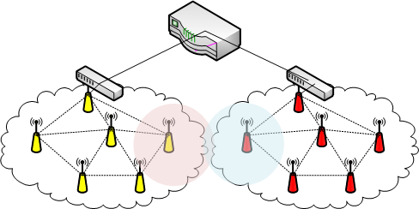
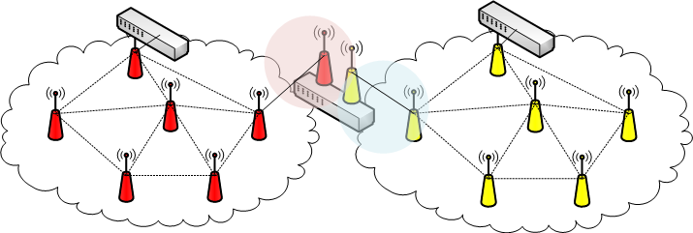
The consideration of heterogeneous wireless mesh networking
L3 interworking
L2 interworking
L3 Routing interworking
Router interconnect with heterogeneous WMN subnet
WM-AP has IP gateway function
Using bridge protocol(eg. 802.1D)
Create logical layer 2 subnet LAN
spanning heterogeneous WMN
Assume heterogeneous WMN has the same subnet
Notes:
이러한 이기종 무선랜 메쉬 네트워크 연동으로 가장 먼저 고려 할 수 있는 것은 다음과 같이 L3 및 L2에서 연동하는 방법입니다.
즉, 그림과 같이 이기종 무선랜 메쉬 네트워크가 subset 개념으로 분리 되었을 가정에 L3 라우팅을 통해 클라이언트 로밍을 지원 할 수 도 있으며, 이기종 무선랜 메쉬 AP를 L2 브릿지하여 서로 같은 subset으로 만들 수 있을 것 입니다.
즉, 이것은 이기종 무선랜 메쉬 네트워크가 subset으로 되어 있다는 가정입니다.

Slide 7
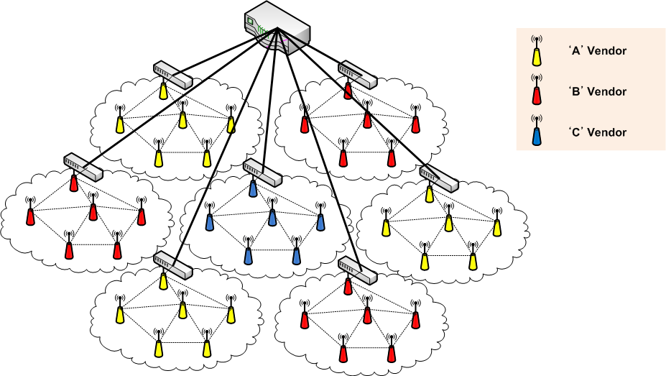
Heterogeneous Wireless Mesh Network
Case 1 : 11a network
Can not interconnect each other directly
Notes:
이러한 개념으로 현재 많이 이용되고 있는 11a 개념의 이기종 무선랜 메쉬 네트워크를 L3에서 연동하는 경우 입니다.
즉, 각 다중 벤더의 WMN AP는 상호 interworking하지는 않으나, 네트워크 개념에서 다음과 같이 통합 할 수 있을 것입니다.
이러한 경우, 매우 지역적으로 망을 설계하여 상호 간섭 등을 고려 해야 하는 문제점이 있으며, 단일 망관리 등에 어려움이 있을 것입니다.

Slide 8
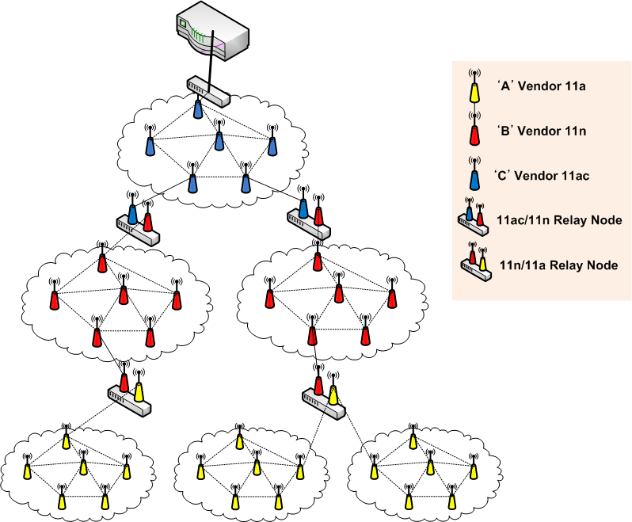
Heterogeneous Wireless Mesh Network
Case 2 : 11ac, 11n, 11a network
Interworking with existing WMN (11a or 11n)
Also, 11n or 11ac’s WMN could be heterogeneous
Relay node has heterogeneous WM-AP and inter-MAC function.
Notes:
다음의 경우는 향후 기술의 발전에 따라 11a에서 11n과 연동 11n에서 11ac와 무선메쉬 연동을 고려 해 보았습니다.
즉, 향후 동일 지역에서 업그레이드 등 원활한 기술발전에 따라 연동을 위해서는 별도의 Relay 기능을 고려 해 보았습니다.
이러한 경우, 기존 멀티 벤더와 연동을 위해서는 단순한 브릿지 기능외에서 다양한 측면에서의 상호 연동을 위한 inter-MAC기능이 필요 할 것으로 생각합니다. 이에 대한 좀더 자세한 설명은 다음에 말씀드리겠습니다.

Slide 9
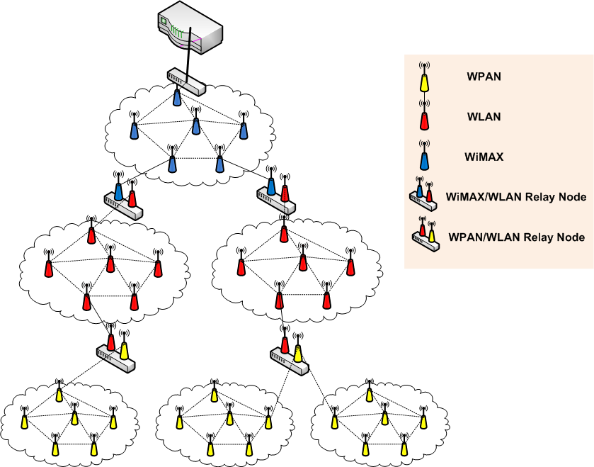
Heterogeneous Wireless Mesh Network
Case 3 : WMAN, WPAN, WLAN network
The case of WiMAX, WPAN, WLAN is same as a heterogeneous WMN
Relay Node also has heterogeneous physical media and inter-MAC function
Notes:
다음은 802.11 scope에는 해당하지 않지만, WiMAX, WPAN등의 기술과 연동을 고려 해 보았습니다.
이때도 서로다른 이기종 무선메쉬 네트워크가 존재하게 되면 또한 좀더 다른 기술적 범위에서 지만, inter-MAC 기능을 통한 무선메쉬 네트워크 연동 필요 할 것으로 고려 됩니다.

Slide 10
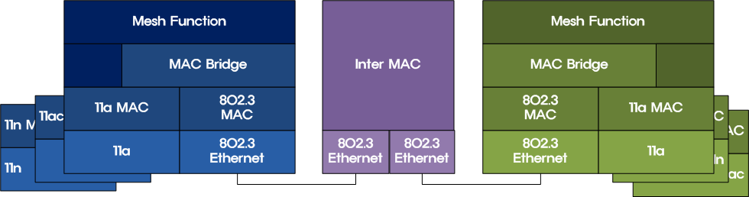
Inter-MAC Function
Multi Radio Support
  11a/g/n/ac/ad
  15/16 or etc.(Optional)
Mobility Support
  Seamless mobility
QoS support
  Admission control for flow
  Help for different QoS type
Management
  Interworking NMS(SNMP etc.)
  -
Notes:
이러한 이기종 무선메쉬 네트워크 연동을 위해서는 다양한 기술이 요구 될 것으로 고려됩니다.
그러나, 본 발표에서는 아래 그림과 같은 모델을 통한 연동 모델에 대해서 향후 논의 되는 것이 어떨까 합니다.
일반적으로 현재 멀티벤더 기반의 메쉬 네트워크 장비들은 메쉬 기능 외에 802.3의 이더넷 인터페이스를 가지고 있습니다.
즉, 이러한 인터페이스를 통해 이기종 메쉬를 상호 연동 할 수 있는 inter-MAC 기능을 통해 서로 다른 무선랜 메쉬 네트워크 이지만, 다중 라디오, 다양한 무선랜 물리계층 지원 및 이동성, QoS, 보안, 망 관리 등을 지원 할 수 있는 기술에 대해 향후 더 논의 하고자 합니다.
즉, TGs 기반이든 아니든 간에 현실적으로 향후 현실적으로 이러한 기능과 구조가 필요 할 것으로 생각합니다.

Slide 11
Conclusion
In the field, the most of WMN did not comply with TGs.
Also 11n and 11ac/11ad will be the same case.
Therefore, in order to interworking with heterogeneous WMN, interworking function is needed.
Interworking function support multi-radio and inter-MAC function.
Notes:
마지막으로, 결론을 말씀드리면 이렇습니다.
실질적으로 현재 무선랜 기반의 메쉬네트워크는 TGs 기반의 표준을 따르고 있지 않습니다. 또한 이렇게 만들어진 구조는 향후 11n 이든 GigaWLAN에서도 상황은 같을 것이라 생각 합니다.
그러므로 효율적으로 이기종 무선메쉬 네트워크 연동을 위해서는 앞서 애기 드린 inter-MAC과 같은 구조가 필요 할 것으로 생각합니다.
향후, 보다 기능적으로 자세한 기술 및 요구사항을 분석해봐야 되지만 이러한 이슈가 필요한지 여러분의 의견을 듣고 싶습니다.
감사합니다.

Slide 12
Questions & Comments

